Slide 1

Június 2026
Noire-Photo-Collection
Mestermunka
SFL Technologies csapata

Slide 2


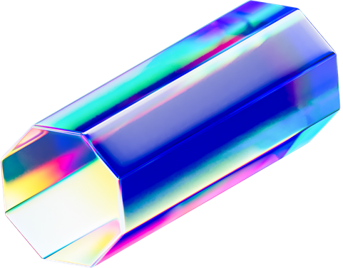
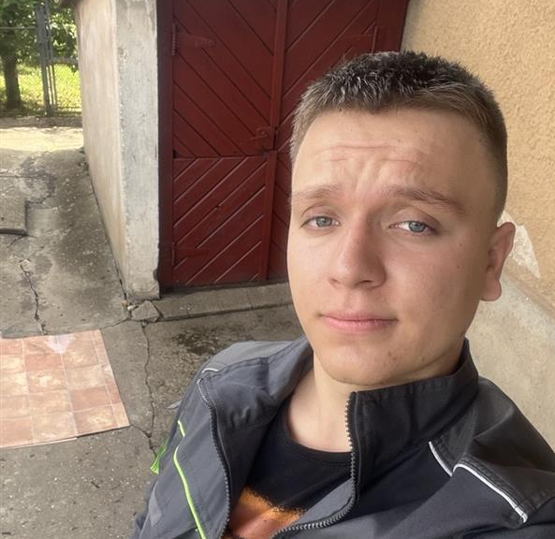
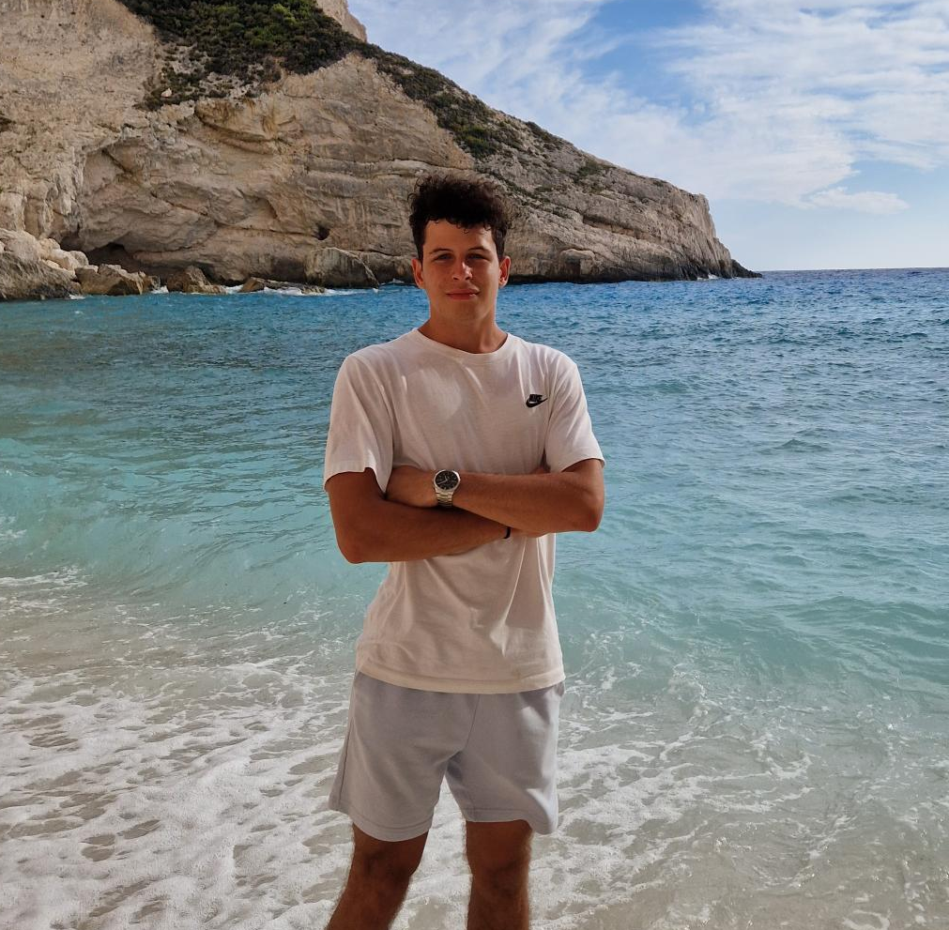
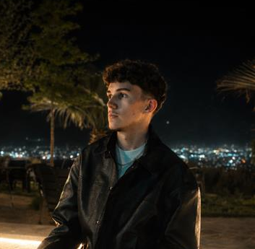
A SFL Technologies csapata
Perák Attila
Kabai Zsombor
Haberle Tamás

Slide 3
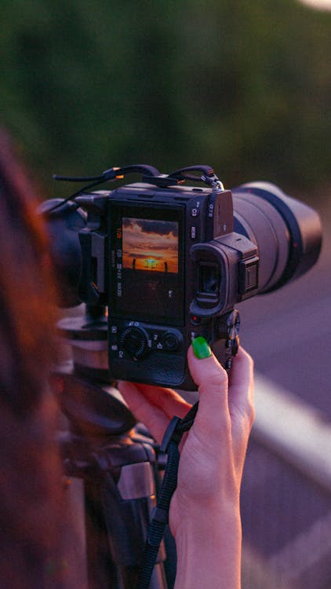

Projektünk témája
Fotós oldal
Fotók feltöltése
Szakmai közösség
Miért ezt választottuk?
Szakmai fotós oldalak hiánya
Segítőkész közösség építése

Slide 4


Mi a célunk?
Közösség
01.
Tanulás
Fejlődés
Jó kedv
02.
Kinek szól?
Tasnád
Fotózás szerelmeseinek
03.
Ugródeszka
Fotózás világának

Slide 5









Felhasznált programok
GitHub Desktop
Visual Studio Code
phpMyAdmin
XAMPP
Microsoft Word
Microsoft Power Point
Figma
Lucidchart
Microsoft Teams
Discrod
Trello

Slide 6




Munkafelosztás
Tamás
Attila
Zsombor
Grafika
Megjelenés
UI
Design tervezés
Backend
Authentication
Tesztelés
Adatbázis
Dokumentáció
Munkanapló

Slide 7


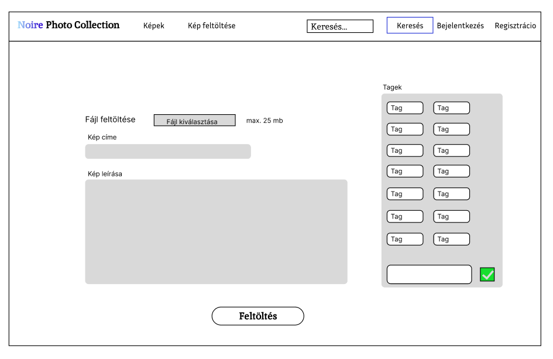
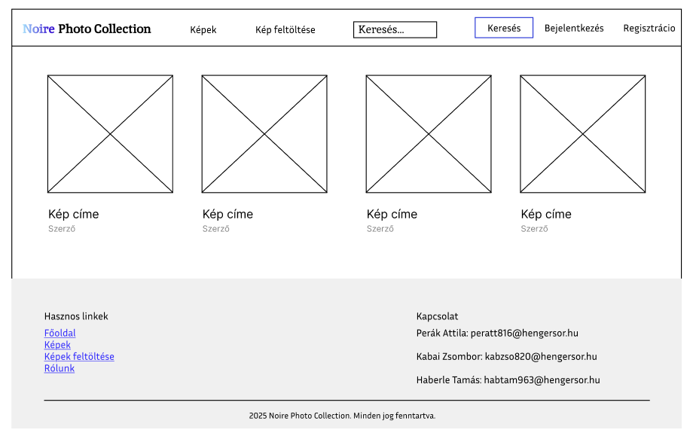


Kezdeti tervek
Képek feltöltése
Főoldal

Slide 8
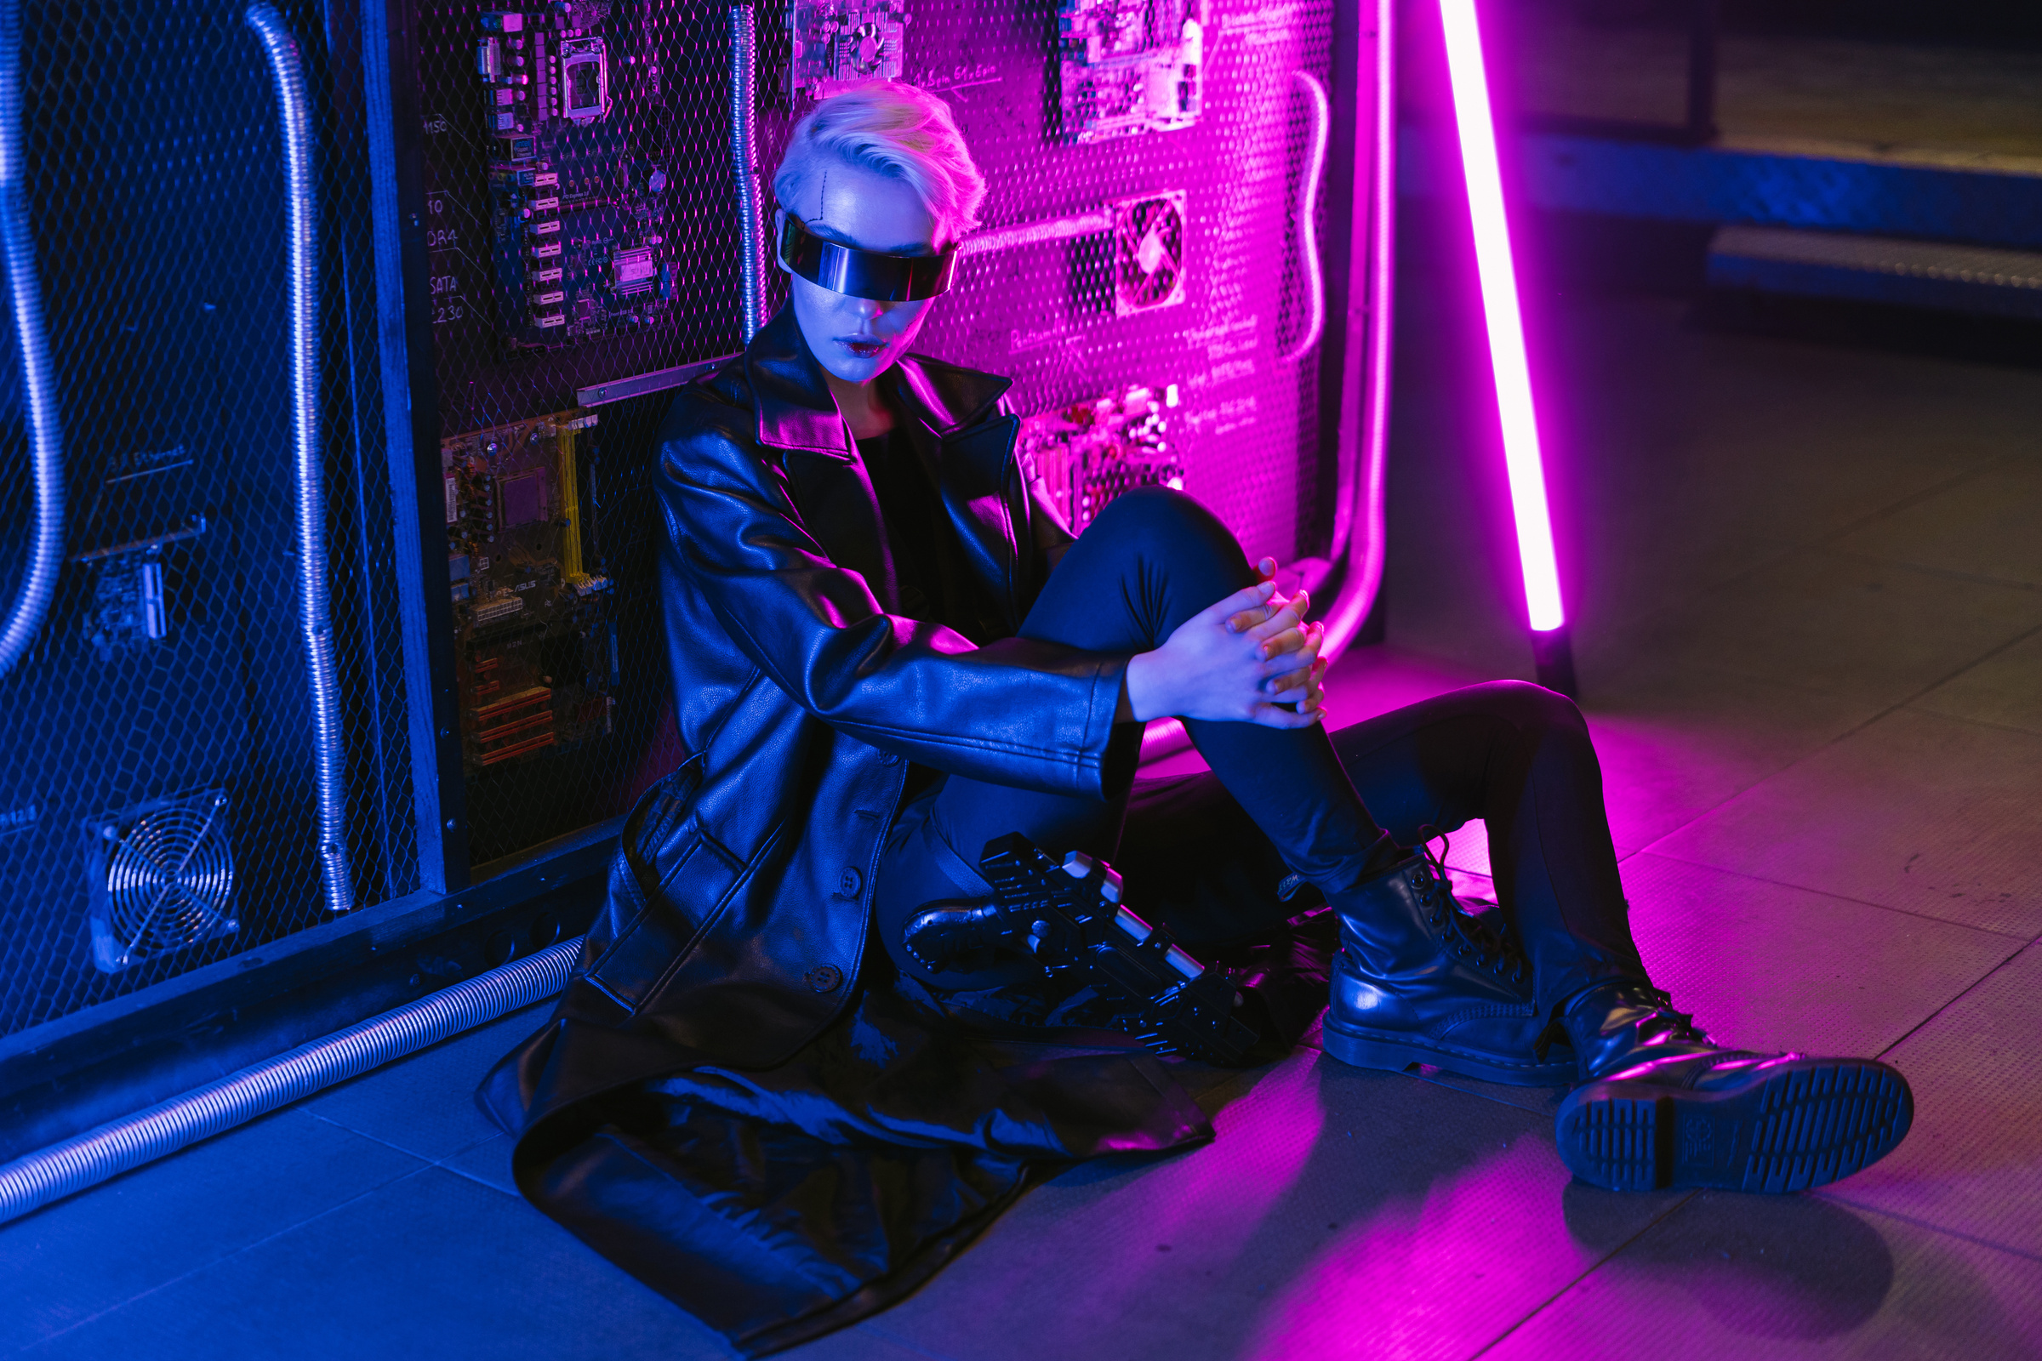

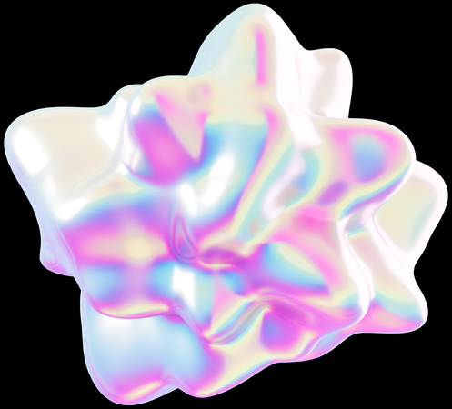
1
User interface
Graphics and the overall design of the website
Responsible person: Tamás

Slide 9

2
Adatbázis
Felelős: Zsombor

Slide 10
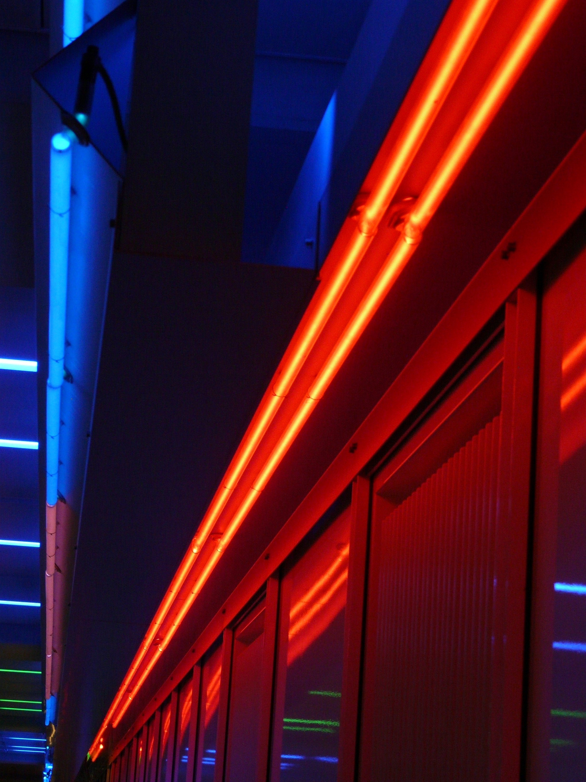
Miket tárolunk?
Képek adatai
Kép
Cím
Leírás
Tagek
Felhasználók adatai
Email
Jelszó
Felhasználónév
Bio
Közösségi interakciók
Szavazatok
Kommentek

Slide 11



Normalizálás
2NF
1NF + nincs részleges függőség
1NF
Atomi értékek, ismétlődés nélkül
3NF
2NF + nincs tranzitív függőség

Slide 12
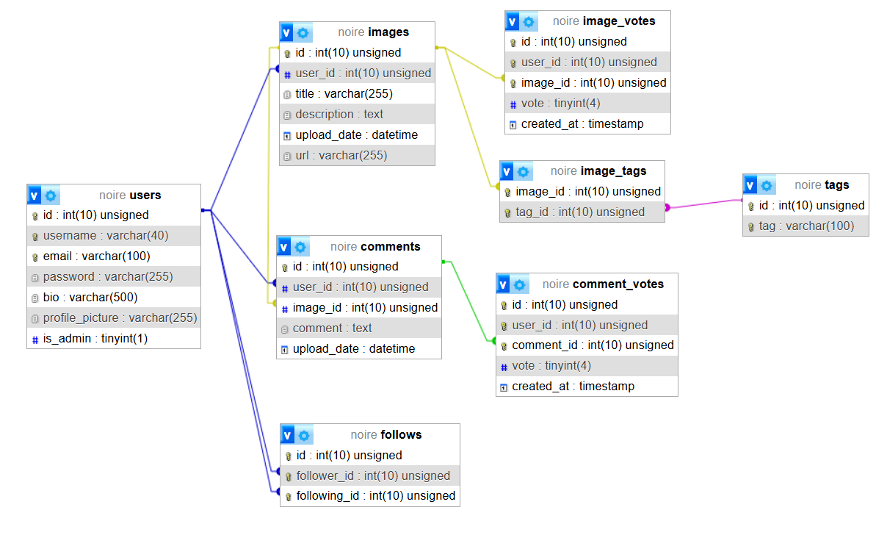



Végleges adatbázis

Slide 13
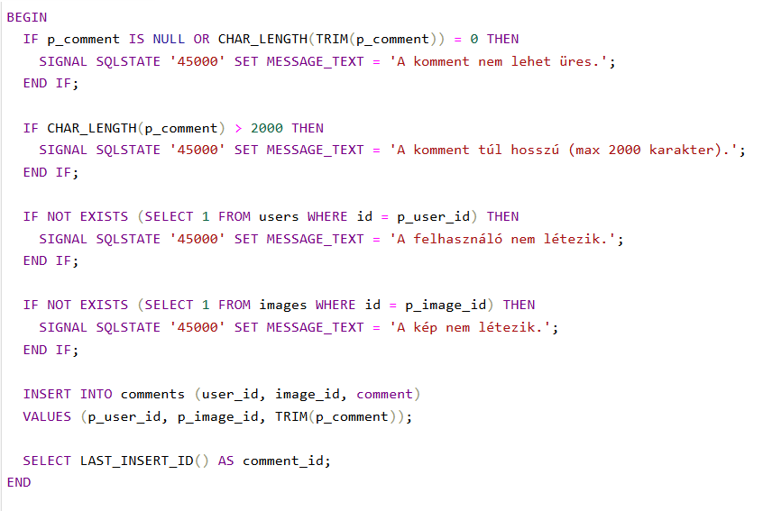
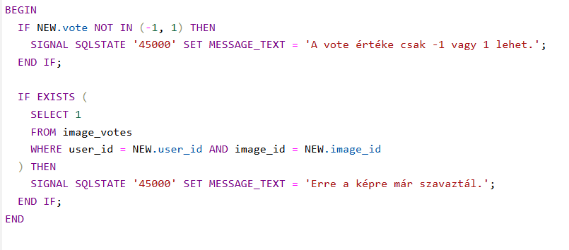
Triggerek és eljárások
Tárolt eljárás
Trigger 1
Új komment beszúrása
Komment ellenőrzése
A szavazat ellenőrzése
Trigger 2
Trigger 3
Felhasználó beszúrása
Felhasználói adatok ellenőrzése
Felhasználói adatok módosítása
Adatok ellenőrzése

Slide 14
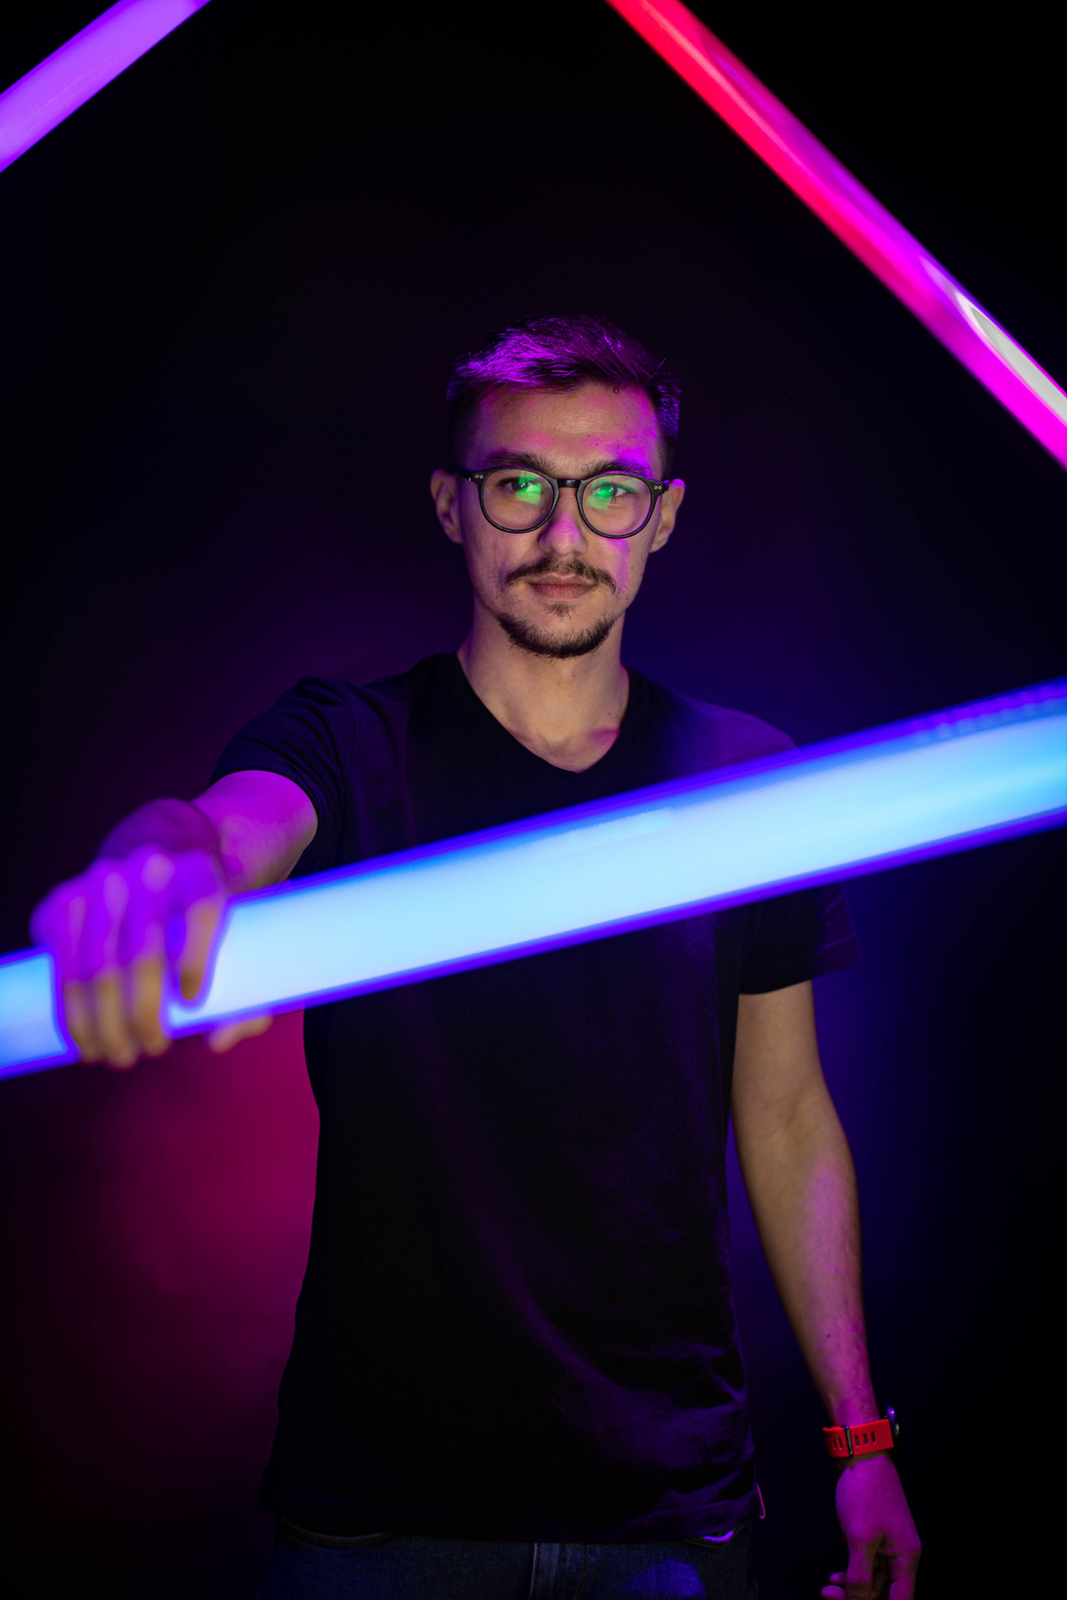
3
Backend
Felelős: Attila

Slide 15

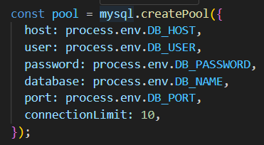
Adatbázis kapcsolat
.env rendszerrel

Slide 16
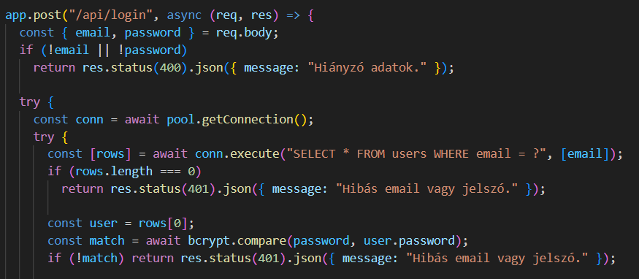

API-k
NodeJS | Javascript | Nodemon

Slide 17
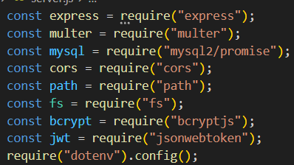
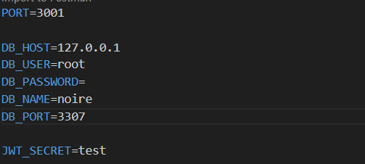
July 2032
Felhasznált library-k
Képek tárolása
Felhasználói adatok tárolása
Token rendszer
Hashelés
.env
info@company.com

Slide 18
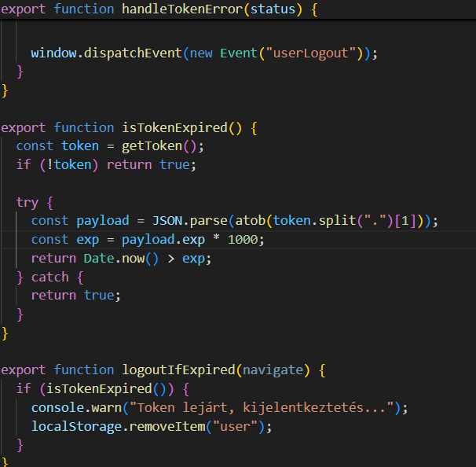
Fiók rendszer
JWT Token rendszer
A felhasználó tokent kap -> bejelentkezhet
A token egy idő után lejár -> kijelentkeztetve lesz

Slide 19
Jövőbeli tervek
Június
Július
Augusztus
1
2
3
4
Kétfaktoros hitelesítés
Helymeghatározás
Mobil alkalmazás
Extra biztonság
Kép készítésének a helye megadható
A kimagasló felhasználói élményhez

Slide 20
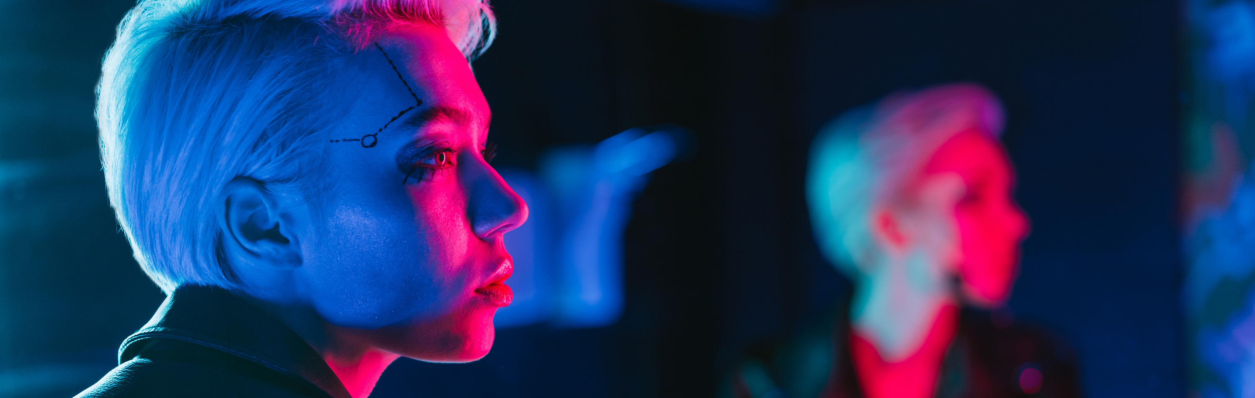
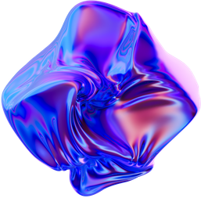
Köszönjük a figyelmet!

